Slide 1
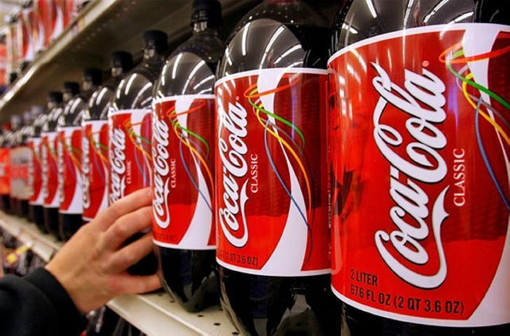
Петров Иван, ученик 6-д класса
ВЛИЯНИЕ КОКА-КОЛЫ
НА ОРГАНИЗМ

Slide 2
Проблемный вопрос и цель
Проблемный вопрос –
Цель исследования –

Slide 3
Актуальность
Территории, где пьют кока-колу

Slide 4
Объект и предмет исследования
Объект исследования
Предмет исследования-

Slide 5
Задача 1
Определить химический состав кока-колы

Slide 6
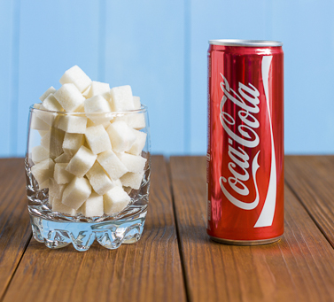
Химический состав кока-колы
Белки0
Жиры0
Углеводы10,6 г
Натрий< 11,0 мг
Калий1,0 мг
Кальций4,0 мг
Магний1,0 м г
Фосфороколо 17 мг

Slide 7
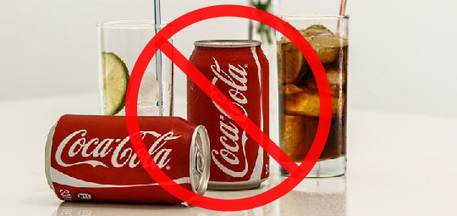
Задача 2
Выявить, в чем польза или вред данного продукта для организма.

Slide 8
Вред и польза кока-колы
ВРЕД | ПОЛЬЗА

Slide 9
Задача 3
Определить отношение учащихся гимназии к кока-коле
Способ – анкетирование через социальные сети

Slide 10
Вопросы анкеты
Любишь ли ты кока-колу?
Как часто ты ее пьёшь?
Назови вредные свойства кока-колы

Slide 11
Результаты анкетирования
Опрос был проведен 01.12.16
В опросе участвовало: 60 учащихся 6-х классов
На первый вопрос ответили
Любят кока-колу – да
Не любят кока-колу - нет

Slide 12
Любят кока-колу

Slide 13
Как часто пьют кока-колу

Slide 14
Проектный продукт
Листовка о пользе и вреде кока-колы для распространения в столовой среди учащихся 6-х классов

Slide 15
Петров Иван, ученик 6-д класса
ВЛИЯНИЕ КОКА-КОЛЫ
НА ОРГАНИЗМ

